Slide 1

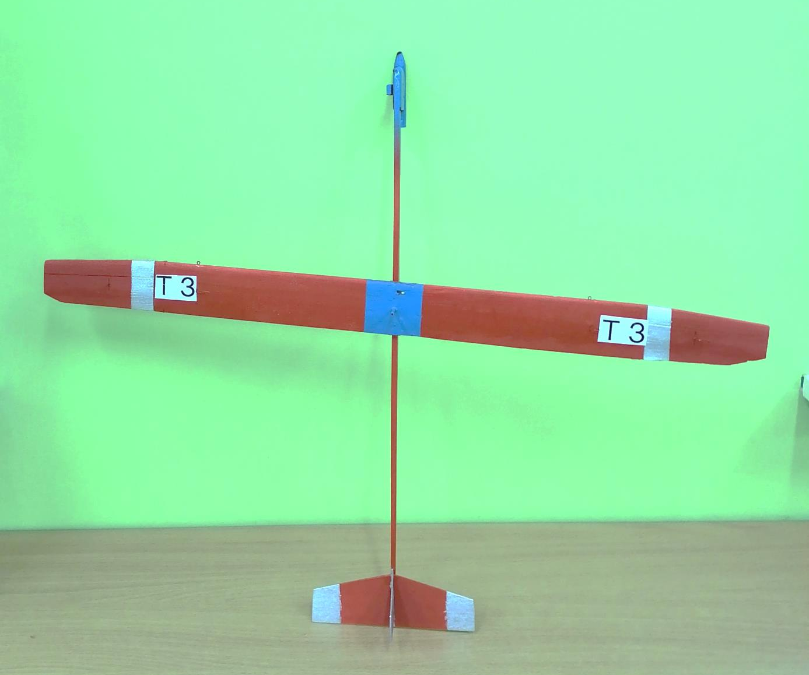
Иванов Сергей, «Ракетоплан»,
МБУДО «ГЦРиНТТДиЮ», 6 класс, 12 лет, руководитель Сидоров И.И.

